Slide 1


What Parents Need to Know About
Texas Graduation Requirements
Lo que los Padres Deben Saber sobre los Requisitos de Graduación en Texas
June 2018

Slide 2
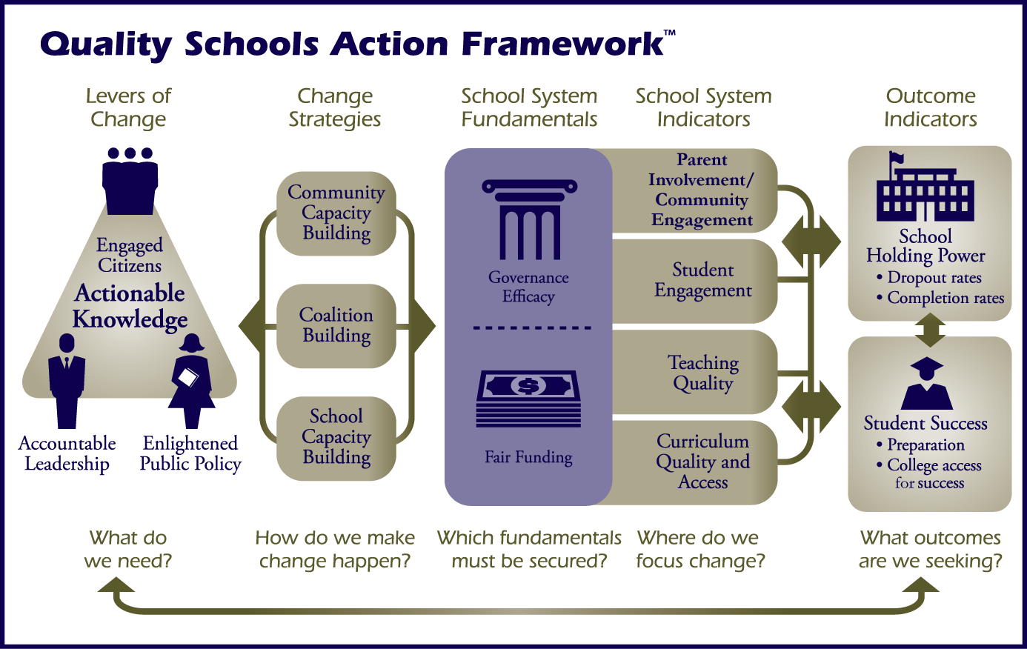
Diploma Plans Determine Which Courses Students Will Take in High School
The research and decades of experience behind IDRA’s Quality School Action Framework™ show that a high-quality curriculum is essential to success for all students for them to reach a true level of college readiness.
http://www.idra.org/change-model/courage-to-connect/

Slide 3
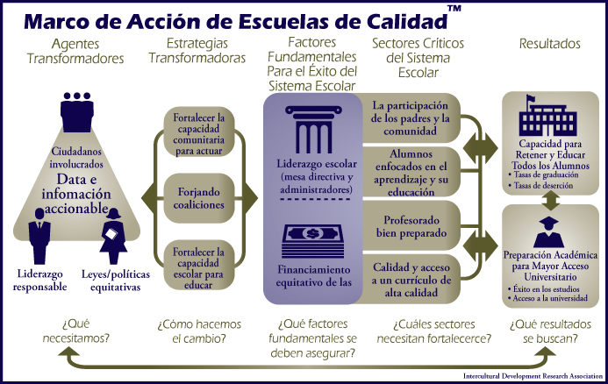
Los Planes de los Nuevos Diplomas Determinan Cuáles Cursos Tomarán los Estudiantes en la Escuela Secundaria
Investigaciones en el campo y décadas de experiencia del Marco de Acción Escolar™ de IDRA nos indica que un currículo o plan de estudio de alta calidad es esencial para que todos los estudiantes alcancen un alto nivel de preparación universitaria.
http://www.idra.org/change-model/courage-to-connect/

Slide 4


Some Diploma Plans Will Not Prepare Students for College
Algunos Planes del Diploma No Prepararán a Los Estudiantes Para la Universidad
In the summer of 2013, the Texas Legislature changed the graduation requirements for Texas students.
Schools are encouraged to put students in different paths toward graduation – some college bound and some bound for labor.
La Legislatura de Texas cambió los requisitos de graduación para los estudiantes de Texas en 2013.
Se está promoviendo poner a los estudiantes en uno de dos planes de graduación diferentes – Uno Preparará a nuestros niños para la universidad a el otro sólo para entrar al campo laboral.

Slide 5
The New Graduation Plan Includes Foundation Courses and Endorsement Courses
El Nuevo Plan de Graduación Incluye un Programa Básico Fundamental y Cursos de Especialización
The new graduation plan is a combination of 22 “foundation” classes and four “endorsement” classes.
It began in the fall of the 2014-15 school year for ninth graders and all new high school students after that.
Schools must make sure every ninth grade student indicates in writing the endorsement they select. Students can change to another endorsement at any time.
El plan nuevo de graduación es una combinación de 22 clases “básicas” y 4 clases de especialidades.
Comenzó en el otoño del año escolar 2014-15 para los estudiantes de noveno grado y todos los nuevos estudiantes de secundaria después de eso.
Las escuelas deben asegurarse de que todos los estudiantes de noveno grado seleccionen por escrito un plan de especialidad. Los estudiantes pueden cambiar de especialidad en cualquier momento.
Foundation = 22 credits
Básico Fundamental = 22 créditos
Endorsements = 4 credits
Especialidades = 4 créditos

Slide 6



Foundation Courses
22 Credits
Endorsement Courses
4 Credits (math, science, 2 others)
Distinguished Level of Achievement
4 English
  ELA I, II, III
  Advanced English
3 Math
  Algebra I, Geometry
  Advanced Math
3 Social Studies
    U.S. History, U.S. Government (½), Economics (½), world Geography or History (or combo)
3 Science
  Biology, Integrated Physics and Chemistry or Advanced Science, other Advanced Science
2 Foreign Language
1 PE
1 Fine Arts
5 Electives
STEM
Science, Technology, Engineering & Math
Foundation Courses
plus
Endorsement
plus
Algebra II
Business & Industry
Arts & Humanities
With the Distinguished Level of Achievement, students are eligible for the Top 10% Plan’s automatic college admission.
Public Services
Multidisciplinary
Studies
With 26 credits, students may be eligible for college through general admission.

Slide 7
Programa Básico / Fundamental
22 Créditos
Cursos Especializados / Plan de Especialidades
4 Créditos
Programa Distinguido
4 Inglés
  ELA I, II, III
  Inglés avanzado
3 Matemáticas
  Álgebra I, Geometría
  Matemática Avanzada
3 Estudios Sociales
  Historia de los Estados Unidos, Gobierno/civismo (½), Economía (½), Geografía o Historia Mundial o Combinación de Los Dos
3 Ciencias
  Biología, IPC o 2 Cursos Avanzados
2 Lengua extranjera
1 Educación Física
1 Artes
5 Electivas
STEM
Ciencias, tecnología, ingeniería, y matemáticas
Programa Básico
más
Especialidades
más
Álgebra II
Negocios e Industrias
Artes y Humanidades
Con el Programa Distinguido, los estudiantes son elegibles para la admisión universitaria automática bajo la regla del 10 porciento.
Servicios Públicos
Estudios Multidisciplinarios
Con 26 créditos, los estudiantes pueden ser elegibles para la universidad bajo el plan de entrada general.

Slide 8

In the new plan, students are no longer required to take four years of classes in English, math, science and social studies.
By weakening the requirements, your child’s college eligibility is threatened.
En el plan nuevo, los estudiantes no estarán obligados a tomar cuatro años de clases de Inglés, matemáticas, ciencias e historia.
Al reducir los requisitos, la elegibilidad universitaria de su hijo estará en peligro.

Slide 9
Get Your Child on the Distinguished Achievement Path
Ingrese a Su Hijo en el Programa de Distinción
“Distinguished Level of Achievement”
“Nivel de Logros Distinguido”
Your child can earn a “Distinguished Level of Achievement” on his or her diploma by taking the fourth year in math (including Algebra II) and science, taking the requirements for at least one endorsement and getting good grades.
This makes him or her eligible for the Top 10 Percent Plan.
And it is the best way to ensure your child is prepared for college.
Su hijo puede alcanzar el "Nivel de Logros Distinguido" en su diploma, tomando los cuarto créditos en ciencias y matemáticas (incluyendo Álgebra II), teniendo los requisitos aprobados por lo menos de un plan de especialidad y sacar buenas calificaciones.
Esto le permite ser elegible para el la regla del 10 porciento.
Esta es la mejor opción para asegurar que su hijo esté preparado para la universidad.

Slide 10
The Endorsement is an additional 4 credits
Las Especialidades consisten de 4 créditos adicionales
There are five endorsements students can chose from.
But school districts only have to offer the Multidisciplinary Studies endorsement.
Hay cinco (5) especialidades de las
que los estudiantes pueden
seleccionar.
Pero los distritos solo deberán ofrecer el plan de especialidades de
Estudios Multidisciplinarios.
Endorsement = 4 credits
Especialidades = 4 créditos
Multidisciplinary Studies
Estudios Multidisciplinarios
STEM*
STEM**
Business & Industry* Negocios e Industrias
Arts & Humanities*
Artes y Humanidades
Public Service*
Servicios Públicos
* May not be offered in your school district
** Es posible que no se ofrezca en su distrito escolar

Slide 11
No endorsement guarantees college readiness
No todos los planes de especialización garantizan la preparación universitaria
The STEM and Multidisciplinary Studies endorsements are more likely to prepare your child for college. But it still depends on which courses he or she takes.
Las especialidades de STEM y Estudios Multidisciplinarios son los que más probablemente prepararán a su hijo para la universidad. Pero todo depende de los cursos que tomen.
Endorsement = 4 credits
Especialidades = 4 créditos
Multidisciplinary Studies
Estudios Multidisciplinarios
STEM
STEM
Business & Industry
Negocios e Industrias
Arts & Humanities
Artes y Humanidades
Public Service
Servicios Públicos

Slide 12
Multidisciplinary Studies Endorsement
Especialidad en Estudios Multidisciplinarios
Endorsements = 4 credits
Especialidades = 4 créditos
Multidisciplinary Studies
Estudios Multidisciplinarios
STEM
STEM
Business & Industry
Negocios e Industrias
Arts & Humanities
Artes y Humanidades
Public Service
Servicios Públicos
With the Multidisciplinary Endorsement students can:
select courses from the curriculum of each of the other endorsement areas; or
earn credits in each of the four foundation subject areas to include English IV and chemistry and/or physics; or
earn credits in AP, IB or dual credit selected from English, math, science, social studies, economics, languages other than English, or fine arts.
Con la Especialidad en Estudios Multidisciplinarios el estudiante podrá:
seleccionar cursos del plan de estudio de cada uno de las demás especialidades; o
obtener créditos en cada una de las cuatro áreas del plan básico/fundamental incluyendo Inglés IV, química y / o física; o
obtener créditos en cursos AP, IB o de doble crédito seleccionados de las siguientes áreas: Inglés, matemáticas, ciencias, estudios sociales, economía, otros idiomas además del inglés, o las bellas artes.

Slide 13
STEM Endorsement
Especialidad en STEM
Endorsements = 4 credits
Especialidades = 4 créditos
Multidisciplinary Studies
Estudios Multidisciplinarios
STEM
STEM
Business & Industry
Negocios e Industrias
Arts & Humanities
Artes y Humanidades
Public Service
Servicios Públicos
In the Science, Technology, Engineering and Mathematics (STEM) Endorsement students can earn additional credits related to science, including environmental science, technology, computer science, engineering and advanced math.
En la Especialidad de Ciencias, Tecnología, Ingeniería y Matemáticas (CTIM o STEM) los estudiantes pueden recibir créditos adicionales relacionados a las ciencias, tecnología, computación, ingeniería y cursos avanzados de matemáticas.

Slide 14
Business and Industry Endorsement
Especialidad en Negocios e Industrias
Endorsements = 4 credits
Especialidades = 4 créditos
Multidisciplinary Studies
Estudios Multidisciplinarios
STEM
STEM
Business & Industry
Negocios e Industrias
Arts & Humanities
Artes y Humanidades
Public Service
Servicios Públicos
In the Business and Industry Endorsement students take courses related to database management, information technology, communications, accounting, finance, marketing, graphic design, architecture, construction, welding, logistics, automotive technology, agricultural science, and heating, ventilation and air conditioning.
En la Especialidad en Negocios e Industrias, los estudiantes tomarán cursos relacionados con datos, tecnología de información, comunicaciones, contabilidad, finanzas, diseños gráficos, la mercadotecnia, arquitectura, construcción, soldadura, logística, tecnología automotriz, ciencias agrícolas y calefacción, ventilación y aire acondicionado.

Slide 15
Arts and Humanities Endorsement
Especialidad en las Artes y Humanidades
Endorsements = 4 credits
Especialidades = 4 créditos
Multidisciplinary Studies
Estudios Multidisciplinarios
STEM
STEM
Business & Industry
Negocios e Industrias
Arts & Humanities
Artes y Humanidades
Public Service
Servicios Públicos
In the Arts and Humanities Endorsement, students take courses related to political science, world languages, cultural studies, English literature, history and fine arts.
En la Especialidad en las Artes y Humanidades, los estudiantes toman cursos relacionados con las ciencias políticas, idiomas del mundo, estudios culturales, literatura inglesa, historia y bellas artes.

Slide 16
Public Service Endorsement
Especialidad en Servicios Públicos
Endorsements = 4 credits
Especialidades = 4 créditos
Multidisciplinary Studies
Estudios Multidisciplinarios
STEM
STEM
Business & Industry
Negocios e Industrias
Arts & Humanities
Artes y Humanidades
Public Service
Servicios Públicos
In the Public Service Endorsement, students take courses related to health sciences and occupations, education and training, law enforcement, and culinary arts and hospitality.
En la Especialidad en los Servicios Públicos, los estudiantes toman cursos relacionados con las ciencias de la salud y las ocupaciones, educación y capacitación, orden público y artes culinarias y hotelería.

Slide 17

The “Minimum” Diploma Takes Away College Chances
El Programa Básico/Fundamental, que no tiene ninguna especialidad, pone en peligro las oportunidades universitarias
Students who only take foundation classes will receive a “minimum diploma.”
If your child graduates with the minimum plan, he or she will not be eligible for college and will have fewer job opportunities.
However, a child can only be on the minimum diploma path if the parents give permission.
Los estudiantes que sólo tomen clases básicas recibirán un “diploma mínimo.”
Si su hijo se gradúa con el plan mínimo no podrá cualificar para ir a la universidad y tendrá menos oportunidades de empleo.
Sin embargo, un niño solo puede estar en el camino del diploma mínimo si los padres dan permiso.
Minimum Diploma
Diploma Mínimo
X

Slide 18
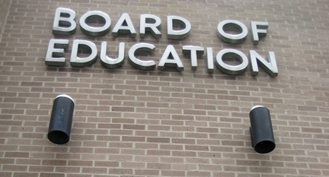
Some Details Are Still Being Decided
Algunos Detalles Están Por Decidirse
The State Board of Education defines some of the courses that may be offered for your child. Some are challenging and some are not. Many course names do not describe their level of rigor.
La Junta Estatal de Educación define algunos de los cursos que se pueden ofrecer para su hijo. Algunos son desafiantes y otros no. Muchos nombres de cursos no describen su nivel de rigor.

Slide 19

Students Need Algebra II
Los Estudiantes Necesitan Álgebra II
Algebra II is critical for students to be eligible for college.
College entrance exams like the SAT and ACT require knowledge of Algebra II. Colleges want students who have taken challenging courses, like Algebra II. So even if Algebra II isn’t required by the state, you may want to make sure your child’s school has him or her on track to take it. Students must take Algebra II to be eligible for the Top 10 Percent Plan.
Álgebra II es fundamental para que los estudiantes cualifiquen para la universidad.
Los exámenes de ingreso a la universidad, como el SAT y el ACT, requieren los conocimientos de Álgebra II. Las universidades quieren a los estudiantes que han tomado cursos avanzados, como el Álgebra II. Por lo tanto, aunque el estado no exija Algebra II, asegúrese de que la escuela tenga a su hijo en buen camino para tomarlo, preferiblemente antes del tercer año. Los estudiantes deben tomar Álgebra II para ser elegible para la Regla del 10 Porciento.

Slide 20

Students Need Other Challenging Courses Too
Los estudiantes también necesitan otros cursos avanzados
The most challenging courses are college-level Advanced Placement classes and Dual Credit classes.
AP and Dual Credit classes strengthen college applications and help students master many of the skills they need to succeed in college.
Plus, taking these courses in high school can save the family money in college tuition.
Los cursos más difíciles y que retan a los estudiantes son los que requieren la Prueba Avanzada (AP) nacional y los cursos de doble crédito.
Las clases de Prueba Avanzado (AP) y de doble crédito fortalecen el ingreso a la Universidad y ayudan a los estudiantes a dominar muchas de las destrezas y habilidades que necesitan para tener éxito en la universidad.
Además, estos cursos, si se tomen en la escuela secundaria, le ahorran dinero a la familia y tiempo al estudiante.

Slide 21
Dual Credit classes actually count as college credit, so your child won’t have to take the class in college or pay tuition for that class.
Students who take pre-AP classes in middle school are better prepared for AP classes and Dual Credit classes in high school.
Las clases de doble crédito cuentan como crédito universitario, y su hijo no tendrá que tomar la clase en la Universidad o pagar matrícula por esa clase.
Los estudiantes que tomen clases pre-AP en la escuela intermedia estarán mejor preparados para las clases AP y de doble crédito en la escuela secundaria.

Slide 22
“Performance Acknowledgement”
“Reconocimento por Desempeño”
Students can earn “performance acknowledgement” for outstanding performance in a dual credit course; in bilingualism and bi-literacy; on an AP test or IB exam; or on the PSAT, the ACT-Plan, SAT, ACT; or for earning a nationally- or internationally-recognized business or industry certification or license.
Los estudiantes pueden recibir “Reconocimiento por Desempeño" por un rendimiento excepcional en un curso de crédito doble; en bilingüismo y alfabetización; en la prueba de AP o el examen de IB; o en la prueba de aptitud de los exámenes, SAT o ACT; o para obtener una licencia o certificación de empresa o industria reconocida nacional o internacional.

Slide 23
Some endorsement courses will be rigorous and designed for college preparation.
Algunos cursos especializados tienen el rigor que prepara a los alumnos para la universidad.
Some endorsement courses will have a less rigorous or “vocational” focus – which is off the college path.
Algunos cursos de ciertas especialidades no tienen el rigor para ingresar a la universidad.
Taking the rigorous courses, including Algebra II, required for the distinguished level of achievement will make students eligible for the Top Ten Percent public college admission.
El tomar cursos rigurosos, incluyendo Álgebra II, requerido en el plan distinguido, prepara a los alumnos para la admisión a la universidad bajo la Regla del 10 Porciento.
Endorsement Courses
Cursos de Especialidad
Graduating without the endorsement courses gives students a minimum diploma – which is off the college path.
El graduarse sin un plan de especialidad limita el ingreso a la universidad.
Foundation Courses
Cursos
Básicos

Slide 24

There are Fewer End-of-Course Exams
Hay Menos Exámenes de Fin de Curso
In high school, your child will need to pass five end-of-course exams to graduate.
The subjects are: English I and II, Algebra I, Biology and U.S. History.
His or her grade on these exams will not affect their grade point average or class rank.
En la escuela secundaria, su hijo tendrá que pasar cinco exámenes de fin de cursos para graduarse.
Los cursos son: Inglés I y II, Álgebra I, Biología e Historia de Los Estados Unidos.
Su calificación en estos exámenes no afectará su promedio de calificaciones, rango o lugar en la clase.

Slide 25
Tips for Parents
Consejos para los Padres
As a parent, you must be pro-active and inquire at the beginning of each school year or term.
Schools have an obligation to give parents the information they need to make the right decision for their children’s education and future.
If that information is not as thorough or clear as you need, let school officials know you need better information.
Como padre, usted debe ser proactivo y hacer preguntas al comienzo de cada año escolar o semestre.
Las escuelas tienen la obligación de dar a los padres la información que necesitan para tomar la decisión correcta sobre la educación y el futuro de sus hijos.
Si esa información no es tan completa o clara como usted necesita, informe a los funcionarios escolares que necesita una mejor información.

Slide 26
Tips for Parents
Consejos para los Padres
In the spring when your child is signing up for classes or being assigned classes, make sure he or she is taking the classes you want.
If your child is not on the track or graduation path you want, talk first with the grade level counselor at the school. You also have recourse with the principal, area office or district office.
En la Primavera, cuando su hijo va a inscribirse en las clases o le van a asignar clases, asegúrese de que él o ella va a tomar las clases apropiadas que necesita.
Si su hijo no está en el plan de graduación que desea, por favor hable primero con el consejero escolar asignado al grado apropiado. Usted también puede comunicarse con el director, la oficina del área o la oficina del distrito.

Slide 27
Tips for Parents
Consejos para los Padres
The high school counselors and teachers should be able to help you know which graduation path your child is on and if it is preparing him or her for college.
Each school should designate a grade level counselor or other administrator. This should be someone who knows the curriculum and has access to student information, such as scores, conduct and attendance.
You and your child need this person or another at the school who recognizes the positive traits and potential of your child and insists that your child is placed on a college-prep path.
Por lo general, los consejeros y maestros de la escuela secundaria pueden decirle cúal es el plan de graduación donde su hijo(a) se ha ingresado y si éste plan lo está preparando para la universidad.
Cada escuela debe asignar a un consejero para cada grado o un administrador. Este debe ser una persona que tenga conocimiento del currículo del plan de estudios y que tenga acceso a la información de los estudiantes, tales como puntuaciones y resultados, clasificaciones, conducta y su asistencia escolar.
Usted y su hijo necesitan a esta persona u otra en la escuela que reconozca los rasgos positivos y el potencial de su hijo e insista en que se ponga a su hijo en un camino de preparación para la universidad.

Slide 28
Tips for Parents
Consejos para los Padres
If your child is struggling in a class, ask the school how they will be helping your child succeed.
They should provide tutoring, better teachers, etc. Students who are having difficulty with a course and are enrolled in a college-prep graduation path should first be provided with the necessary resources, such as tutorials and additional assistance from the teachers, so that they can succeed in the course and program.
They should not be automatically moved to a watered-down “easier” class that may not prepare them for college.
Si su hijo tiene dificultades en una clase, pida a la escuela que comparta con usted de qué manera la escuela va a ayudar a su hijo o hija a tener éxito.
Deben proporcionar tutoría, mejores maestros, etc. Los estudiantes que están teniendo dificultades con un curso y están inscritos en un camino de preparación para la graduación de la universidad, debe primero contar con los recursos y apoyos requeridos, tales como tutorías y ayuda adicional de los maestros, para que puedan tener éxito en el curso y el programa.
Ellos no deben ser removidos de una clase rigurosa y ser transferidos automáticamente a una clase de menos dificultad o "más fácil“ ya que esas clases no los van a preparar para la universidad.

Slide 29
Tips for Parents
Consejos para los Padres
All students must receive a quality education that prepares them for college and the workplace. This sample plan ensures your child will be prepared for both.
English Language Arts (4 credits)
English I
English II
English III
Other English: English IV
Math (4 credits)
Algebra I
Other math: Algebra II
Geometry
Fourth math: Pre-Calculus or College Algebra
Science (4 credits)
Biology
IPC or other science: Chemistry
Other science: Physics
Fourth science
Social Studies (4 credits)
World History or World Geography or Combo: World History
U.S. History Studies
U.S. Government/Economics
Elective: World Geography
Other Courses (10 credits)
Physical Education
Foreign Language (2 credits)
Fine Arts
Remaining Endorsement courses (2 credits)
Remaining Electives (4 credits)
Whenever possible, take the AP- or dual credit-level version of each course.
“Distinguished Level of Achievement”
will be earned in this plan
“Performance Acknowledgement”
Can be earned in this plan with AP courses, dual credit courses and/or other achievements

Slide 30
Tips for Parents
Consejos para los Padres
Todo alumno tiene derecho a una educación de calidad que los prepare para la universidad y para un empleo. Siga un plan curricular como este.
Inglés Artes del Lenguaje (4 créditos)
Inglés I
Inglés II
Inglés III
Otro Inglés: Inglés IV
Matemática (4 créditos)
Álgebra I
Otra matemática: Álgebra II
Geometría
Cuarta matemática: Pre-Cálculo o Álgebra de Nivel Universitario
Ciencia (4 créditos)
Biología
IPC u otra ciencia: Química
Otra ciencia: Física
Ciencias Avanzadas
Estudios Sociales (4 créditos)
Historia del Mundo o Geografía Mundial o Combinación: Historia del Mundo
Historia de los Estados Unidos
Gobierno (Civismo)/Economía
Electivo: Geografía Universal
Otro Cursos (10 créditos)
Educación Física
Lengua extranjera (2 créditos)
Artes
Cursos especialidades (2 créditos)
Electivos (4 créditos)
Siempre que sea posible, tome la versión en AP o de doble nivel de créditos de cada curso.
“Logros Distinguidos”
se obtendrá en este plan
“Reconocimento por Desempeño”
Se puede lograr en este plan con los cursos de AP, cursos de doble crédito y / o otros logros

Slide 31

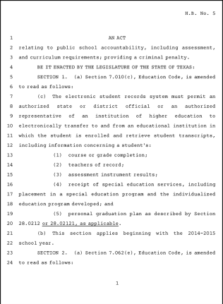
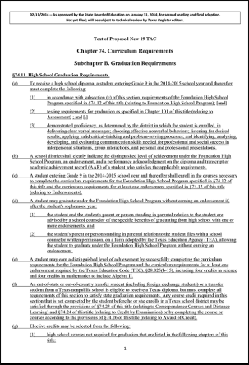
Resources
House Bill 5 and High School Graduation Requirements, by TEA
file:///I:/IDRA/HB5_SBOEDecisionPoints.pdf
House Bill 5, 2013
http://www.capitol.state.tx.us/tlodocs/83R/billtext/pdf/HB00005F.pdf#navpanes=0
Curriculum Requirements approved by the State Board of Education, January 2014
http://www.tea.state.tx.us/WorkArea/linkit.aspx?LinkIdentifier=id&ItemID=25769809390&libID=25769809392

Slide 32
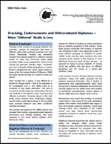
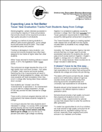

Resources
Tracking, Endorsements and Differentiated Diplomas –
When ‘Different’ Really is Less, by IDRA
http://budurl.com/IDRAeNtrk2
Expecting Less is Not Better
Texas’ New Graduation Tracks Push Students Away from College (English-Spanish), by IDRA
http://budurl.com/IDRAexpect
Sign up to receive IDRA news by email
http://www.idra.org/Receive_IDRA_News/

Slide 33













Intercultural Development Research Association
Dr. María “Cuca” Robledo Montecel, President & CEO
5815 Callaghan Road, Suite 101
San Antonio, Texas 78228
210-444-1710 • contact@idra.org
www.idra.org
Achieving equal educational opportunity for every child through strong public schools that prepare all students to access and succeed in college
Sign up for IDRA email news.

